Slide 1
金立基础框架（GNIF）
GioNee Infrastructural Framework

Slide 2
内容简介
框架基本结构
  表现层
  应用层
  集成层
Maven 与基于构件开发
数据与区域
开发与配置
应用部署

Slide 3
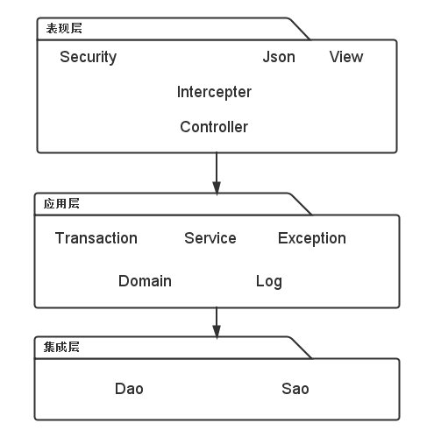
框架基本结构

Slide 4
GNIF目标
采用最新技术提供开发平台及开发规范
如：spring3 angular maven agile
屏蔽通信、多线程、事务等细节，让开发人员关注业务逻辑
简化企业级应用的部署难度
提高代码的可重用性

Slide 5
各层职责
表现层：从用户端获取输入，调用服务进行数据处理，并将数据返回(Json)或展现(视图)给用户。
应用层：处理业务逻辑。可根据业务复杂度选择是否建立领域模型。
集成层：提供访问外部数据的统一接口及实现。如访问数据库(Dao)，访问第三方支付服务(Sao)等。

Slide 6
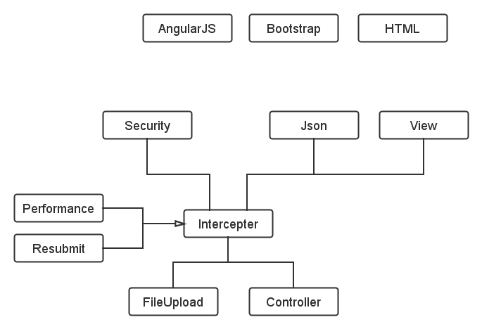
表现层

Slide 7
表现层技术概要
采用Annotation进行地址映射
可直接将模型(Model)转换为JSON数据
可接管未在Controller中映射的URL
用户认证与授权组件
拦截器(可加入重复提交监测,性能监测)
异常处理机制及异常跟踪

Slide 8
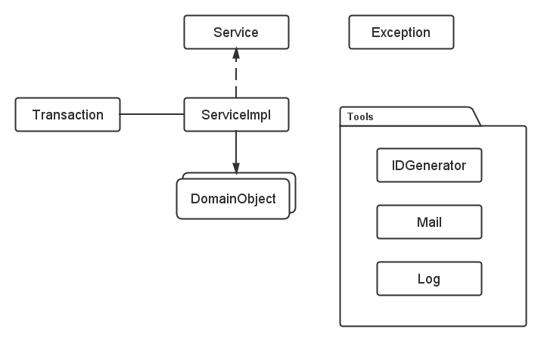
应用层

Slide 9
应用层技术概要
切换依赖注入
基于事务的服务
基于领域模型的开发
工具集(日志,邮件,ID生成器)

Slide 10
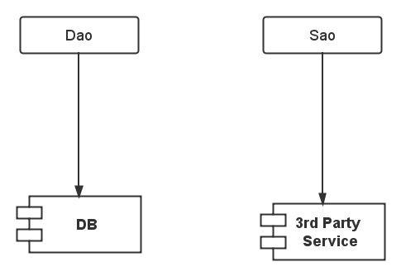
集成层

Slide 11
集成层技术概要
基于Annotation的查询
业务逻辑配置化
延迟加载
级联查询

Slide 12
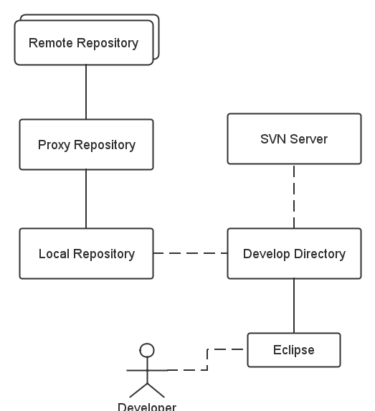
Maven与基于构件开发（一）

Slide 13
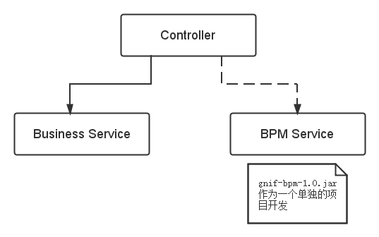
Maven与基于构件开发（二）

Slide 14
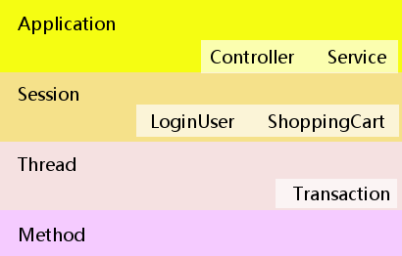
数据与区域

Slide 15
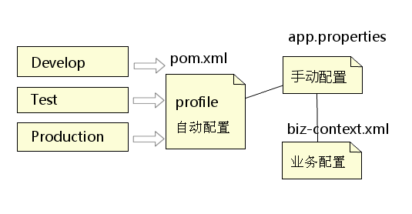
开发与配置

Slide 16
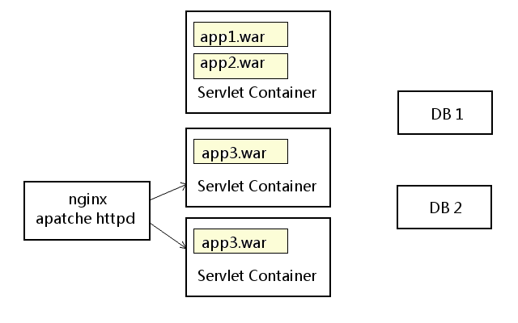
应用部署

